Slide 1
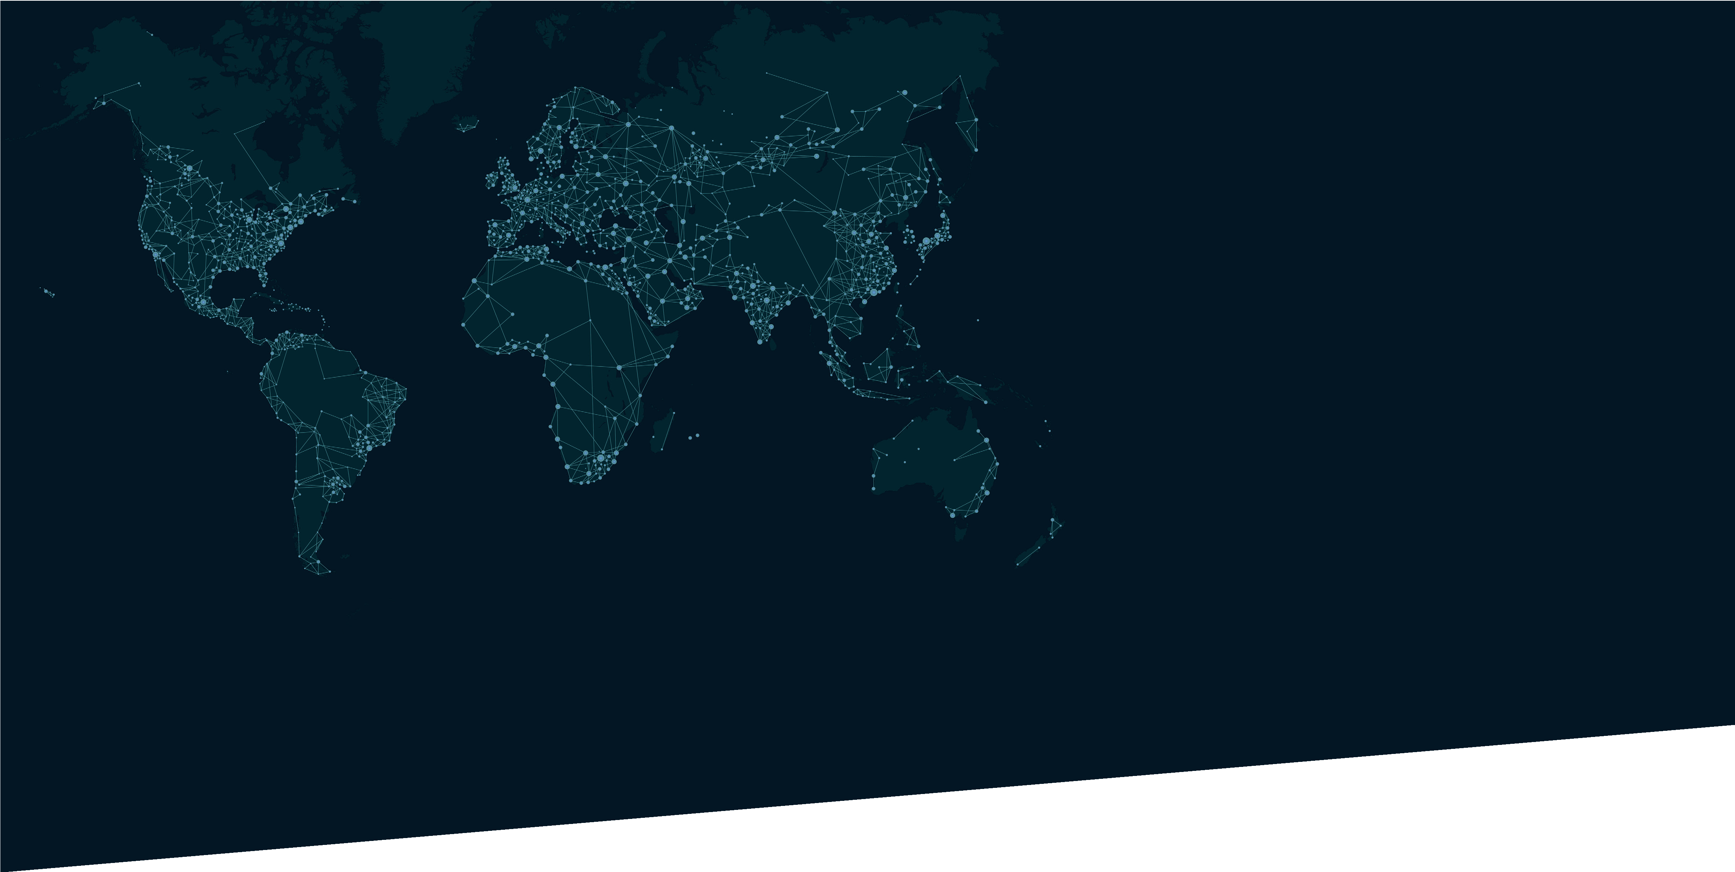








ISO 14001:2015
IDENTIFICAR
MEJORAR
Y SUPERVISAR LOS REQUISITOS LEGALES
EL DESEMPEÑO AMBIENTAL
BENEFICIOS
DE
UN SISTEMA DE GESTIÓN AMBIENTAL
IMPLEMENTACION DEL SISTEMA GESTION AMBIENTAL
[DE UN VISTAZO]
GESTIONAR
REDUCIR
LOS RIESGOS AMBIENTALES
LOS COSTOS
ATRAER
RESPALDAR
Y PROMOVER
OPORTUNIDADES
LA CONTINUIDAD Y LA CARLIDAD EMPRESARIAL
CERTIFICACIÕN
ISO
14001:2015
ANTECEDENTES
Muchos proveedores pequeños y medianos pueden sentirse que no están preparados, o tener los recursos necesarios, para implementar todos los requisitos del ISO 14001 para establecer un Sistema de Gestión (SGA) conformar a la Norma.
OBJETIVO
Fomentar una mayor adopción del SGA a un nivel adecuado basado en el tamaño del proveedor y del riesgo ambiental de una manera económica, coherente y de apoyo.
CUARTRO NIVELES DE MADUREZ
Con SGA componentes en cada nivel
UNA EMPRESA DEBE ASPIRAR
A un nivel de madurez del SGA basado en su tamaño y perfil de riesgo ambiental
Al no tomar medidas para implementación de un SGA conforme al ISO 14001, estos proveedores pueden haber aumentado los riesgos de la cadena de suministro y oportunidades no realizadas para mejorar la protección de ambiente y reducción de gastos.
ISO14001 requiere un mayor enfoque en la cadena de suministro de los procesos subcontratados y bienes adquiridos y servicios; las empresas buscan trabajar más estrechamente con sus proveedores para comprender el riesgo ambiental y desarrollar oportunidades compartidas.
DE PRIMERA CLASE
LÍDER
AVANZADO
BÁSICO
STRUCTURA DE MADUREZ DEL SGA
Consiste en un enfoque por gradual de los requisitos del ISO14001 e Indicadores clave de rendimiento para la cadena de suministro aeroespacial
© 2022 IAEG®

Slide 2
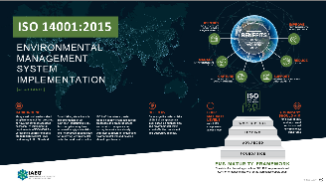
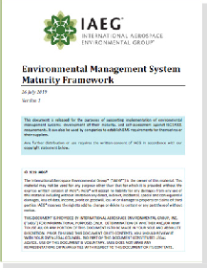
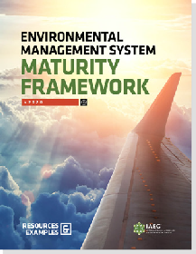

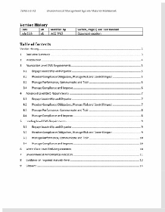
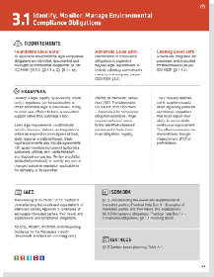
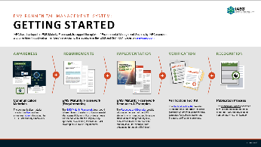
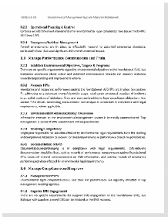
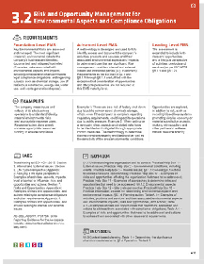


EMPEZAR
IAEG ha desarrollado una Estructura de Madurez de SGA para apoyar la adopción de Sistemas de Gestión Ambiental por parte de los miembros de IAEG y por las entidades a lo largo de las cadenas de valor de sus miembros. Está disponible en las páginas "EMS and ISO14001" del www.iaeg.com.
SISTEMA GESTION AMBIENTAL:
CONOCIMIENTO
REQUERIMIENTOS
IMPLEMENTACIÓN
VERIFICACIÓN
RECONOCIMIENTO
CHECKLIST
COMPANY MATURITY DATE LEVEL
TEMPLATES
MATERIALES DE COMUNICATION
El material de comunicación incluye este folleto y un vídeo de conocimiento que presenta la Estructura del IAEG SGA.
ESTRUCTURA DE MADUREZ DEL SGA (Requisitos)
La Estructura de Madurez del SGA describe 4 niveles diferentes de madurez de los Sistemas de Gestión Ambiental. Proporciona un medio para que las empresas efectúen paso a paso, o evolución, hacia un SGA cubriendo todos los requisitos del ISO14001.
ESTRUCTURA DE MADUREZ DEL SGA
RECURSOS Y EJEMPLOS
Los Recursos y Ejemplos proporcionan información para cada uno de los elementos del SGA que se pueden utilizar para garantizar el estado en un nivel de madurez existente, por ejemplo, del nivel Avanzado al nivel Líder del SGA.
KIT DE HERRAMIENTAS DE VERIFICATION
El kit de herramientas de verificación proporciona una lista de verificación de conformidad de requisitos, orientaciones sobre las calificaciones del evaluador, plantillas de autodeclaración y declaración de verificación 3ª parte.
PROCES0 DE PUBLICACION
El proceso de publicación describe cómo comunicar información sobre el nivel de madurez de SGA de su empresa, por ejemplo en iaeg.com
© 2022 IAEG®

